Slide 1
OC PIZZA

Slide 2
Une Solution demandée
un système informatique qui lui permettrait
D’être plus efficace dans la gestion des commandes.
De suivre en temps réel les commandes passées et en préparation.
De suivre en temps réel le stock d’ingrédient pour savoir quelles pizzas sont encore réalisables.
Indiquer la recette de chaque pizza au pizzaïolo.
De proposer un site Internet pour que les clientèles
passer leurs commandes en ligne, par téléphone ou sur place
payer en ligne leur commande s’ils le souhaitent – sinon, payer directement à la livraison
modifier ou annuler leur commande tant que celle-ci n’a pas été préparée

Slide 3
LES ACTEURS
Client
Réceptionniste
Pizzaïolo
Livreur

Slide 4
Rôle d’Acteur
Client
Passer une commande en ligne ou hors ligne
Suivre la statut de la commande
Modifier ou annuler la commande si possible
Payer en ligne ou hors ligne

Slide 5
Rôle d’Acteur
Réceptionniste
Encaisser ou faire une transaction de CB
Enregistrer une commande
Modifier ou annuler la commande
Consulter les pizza indisponible

Slide 6
Rôle d’Acteur
Pizzaïolo
Consulter les commandes
Consulter la recette
Modifier la statut d’une commande
Mettre à jour le stock

Slide 7
Rôle d’Acteur
Livreur
Modifier la statut d’une commande
Consulter les coordonnées des clients
Faire une transaction de CB

Slide 8
Les fonctionnalités du système
Site internet doit être capable de
Actualiser la carte en fonction du stock d’ingrédients
Enregistrer une commande
Enregistrer des infos de clientèle dans une base de données
Afficher le statut de la commande
Modifier les bases de données

Slide 9
Les fonctionnalités du système
Le logiciel de gestion doit être capable de
Enregistrer les commandes
Consulter les bases de données
Extraire des données des base données
Modifier les bases de données

Slide 10
Les fonctionnalités du système
Le Serveur hébergera toutes les bases de données
Le Système Bancaire s’occupera des transactions de carte bancaire

Slide 11
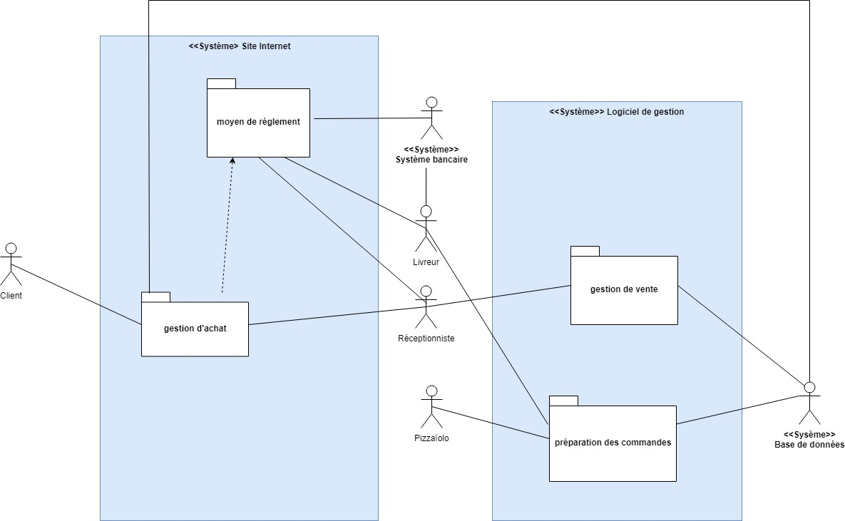
Diagramme de package

Slide 12
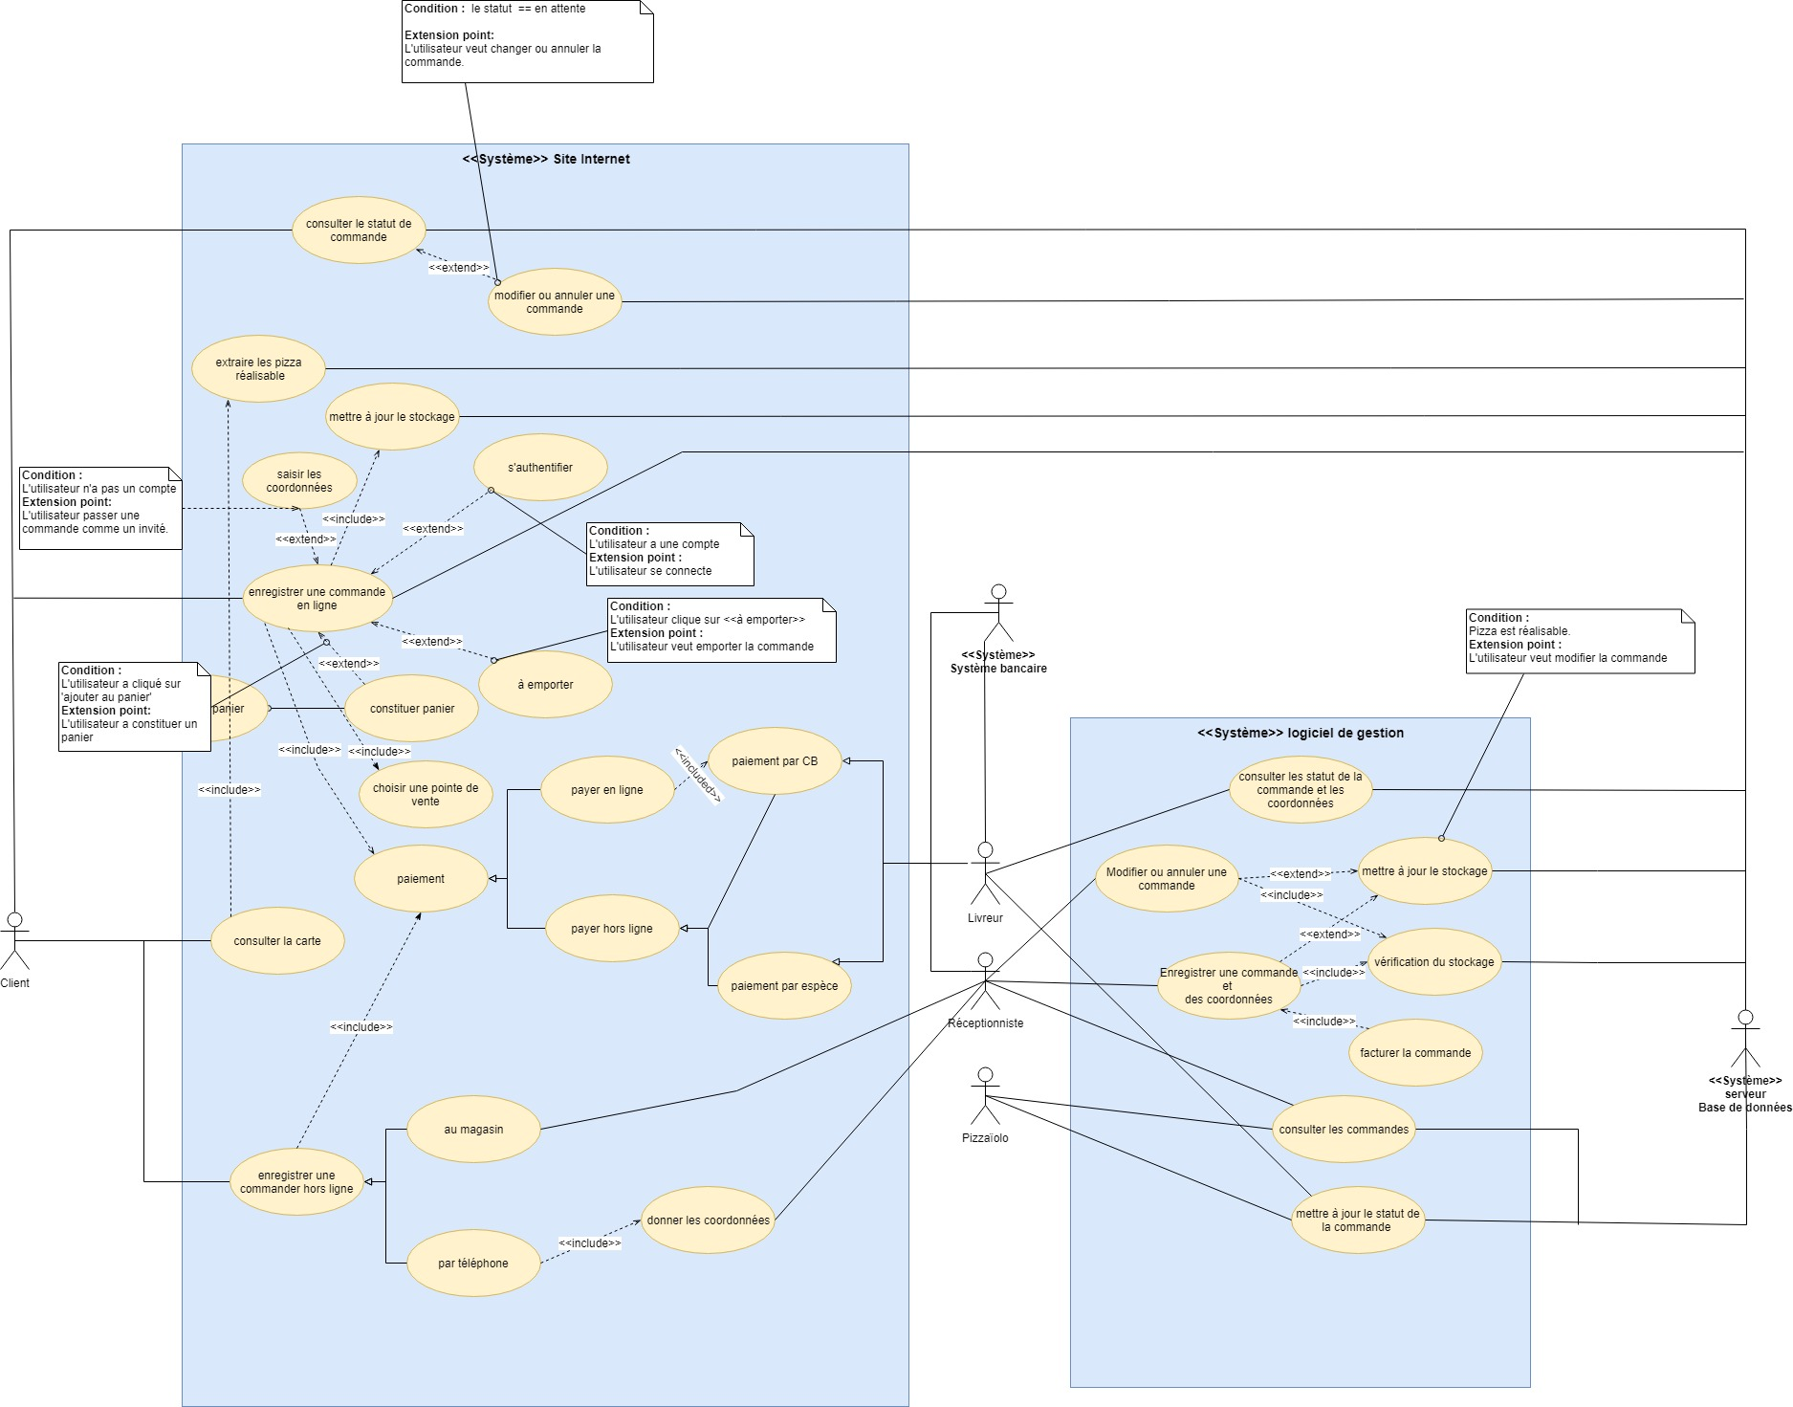
Diagramme de cas d’utilisation

Slide 13
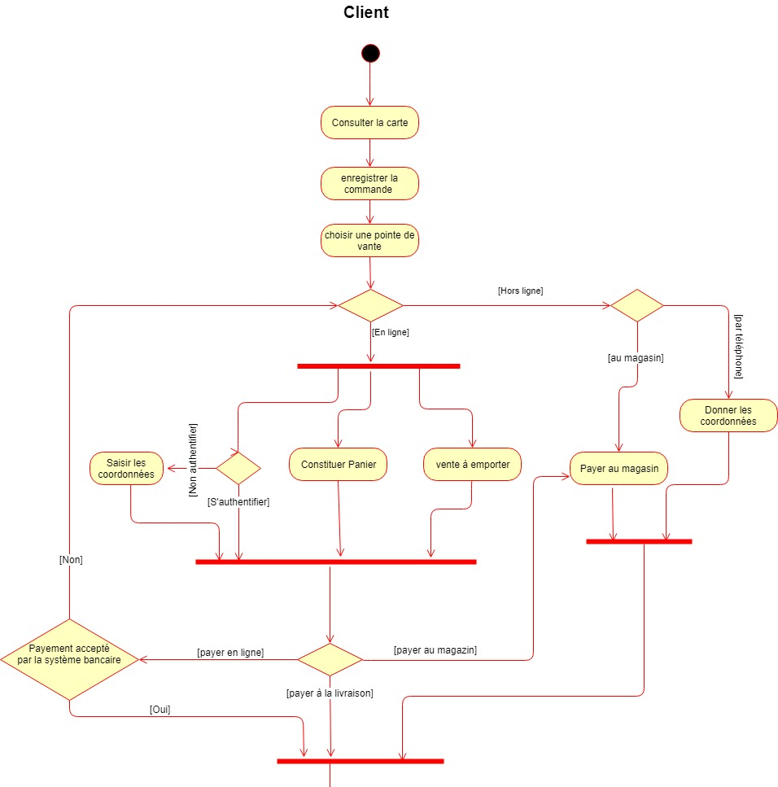
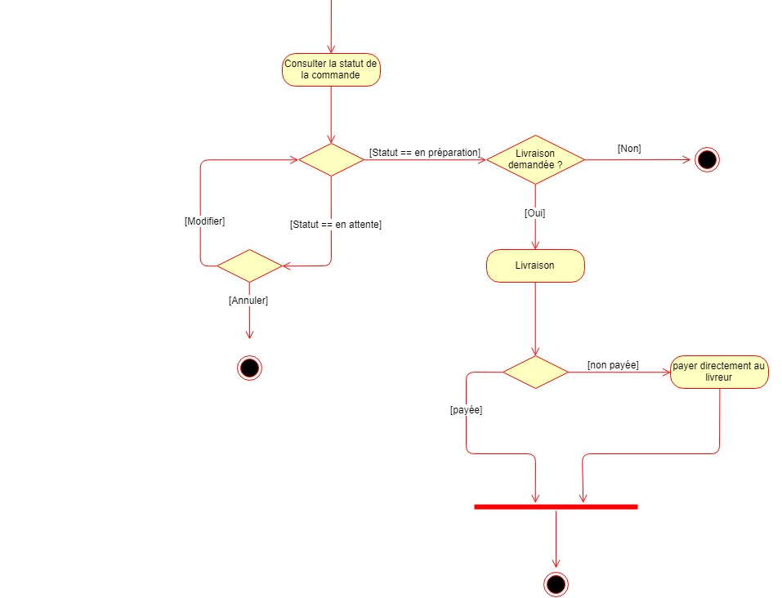
Diagrammes d’activités

Slide 14
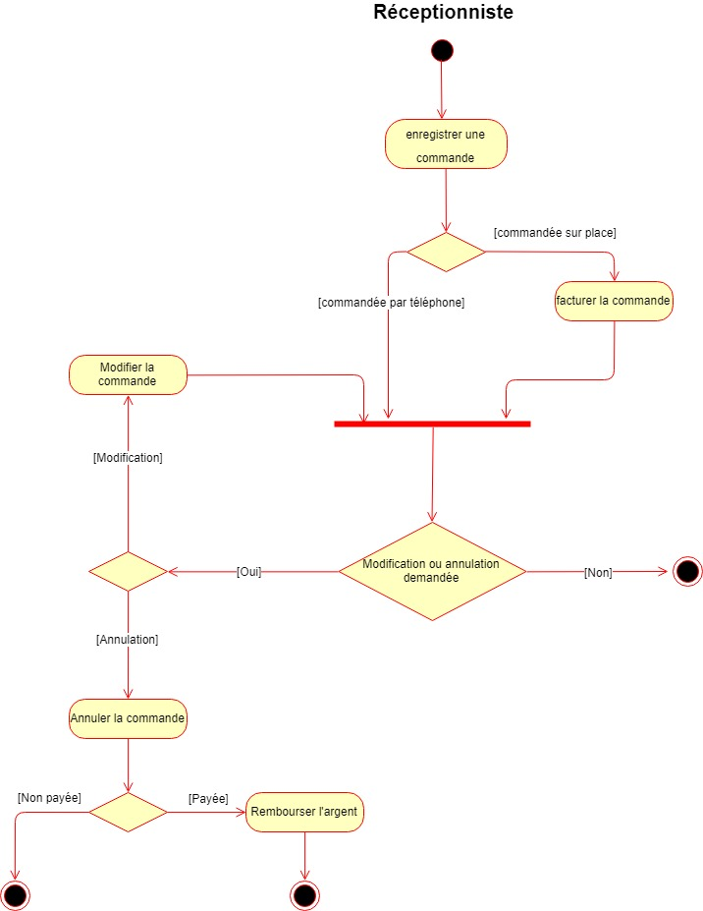

Slide 15
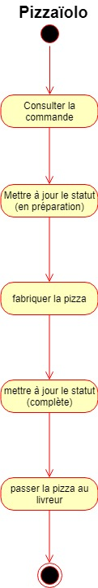

Slide 16
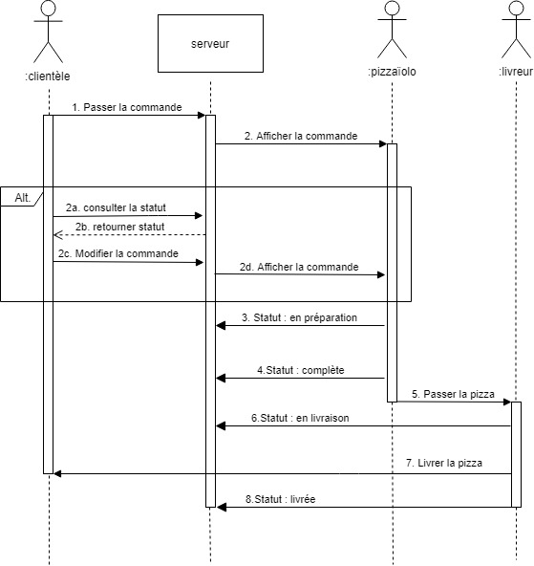
Le Cycle de Vie d’une commande

Slide 17
Solution Technique
Langages informatiques
Le site internet et le logiciel de gestion seront établir en utilisant HTML, CSS, et Python 3 avec Framework Django.
Framework Django permettra de développer rapidement la solution avec la sécurité et la qualité consistante. En plus, la maintenance d’application sera plus efficace.
Système de gestion de base de données relationnelles (SGDBR)
PostgreSQL sera approprié par rapport à la taille des base données.
PostgreSQL supportera mieux la quantité de données de votre entreprise qui est en plein essor.

